Slide 1
ПРОФИЛАКТИКА АНТИВИТАЛЬНОГО (СУИЦИДАЛЬНОГО) ПОВЕДЕНИЯ НЕСОВЕРШЕННОЛЕТНИХ
В ОБРАЗОВАТЕЛЬНЫХ ОРГАНИЗАЦИЯХ
Брянск, 2022

Slide 2
СТАТИСТИЧЕСКИЕ ДАННЫЕ
ПО КОЛИЧЕСТВУ СУИЦИДАЛЬНЫХ ПОПЫТОК, СОВЕРШЕННЫХ НЕСОВЕРШЕННОЛЕТНИМИ
В БРЯНСКОЙ ОБЛАСТИ

Slide 3
ОСНОВНЫЕ ПРИЧИНЫ
ПОДРОСТКОВЫХ СУИЦИДОВ
Основные причины суицидов и их попыток у подростков из года в год остаются прежними: проблемы с лицами противоположного пола, ревность, неразделенная любовь, внутрисемейные конфликты, неумение подростков строить межличностные отношения, неспособность конструктивно воспринимать критику со стороны родственников и друзей.
Способом ухода из жизни подростки чаще всего выбирают повешение, прыжки с высоты, употребление лекарственных препаратов, порезы.

Slide 4
ДОКУМЕНТЫ, РЕГЛАМЕНТИРУЮЩИЕ РАБОТУ ПО ПРОФИЛАКТИКЕ СУИЦИДОВ НЕСОВЕРШЕННОЛЕТНИХ
Комплекс мер до 2025 года по совершенствованию системы профилактики суицида среди несовершеннолетних ,
утвержден распоряжением Правительства Российской Федерации от 26 апреля 2021 г. N 1058-р
Программа по профилактике суицидального поведения у несовершеннолетних Брянской области на 2022-2025 годы,
утвержденная Постановлением 4/7 комиссии по делам несовершеннолетних и защите их прав при Правительстве Брянской области от 23 декабря 2021 г.

Slide 5
УРОВНИ ПРОФИЛАКТИКИ СУИЦИДА
В ПОДРОСТКОВОЙ СРЕДЕ
І уровень – ПЕРВИЧНАЯ ПРОФИЛАКТИКА (превенция)
Направлена на укрепление психического здоровья, проводится со всеми субъектами образовательной среды
Цель – формирование жизнеутверждающих установок, антисуицидальных ресурсов; повышение компетентности участников образовательного процесса (педагогов, родителей и учеников) в области профилактики суицидального риска, оказания поддержки и помощи детям и подросткам,
оказавшимся в трудной жизненной ситуации.
Диагностика и выявление «группы риска»
ІІ уровень – ВТОРИЧНАЯ ПРОФИЛАКТИКА
Цель - предотвращение самоубийства. Оказание помощи в кризисной ситуации
ІІІ уровень – ПОСТВЕНЦИЯ
Цель – снижение последствий и уменьшение вероятности дальнейших случаев, социальная и психологическая реабилитация суицидентов

Slide 6
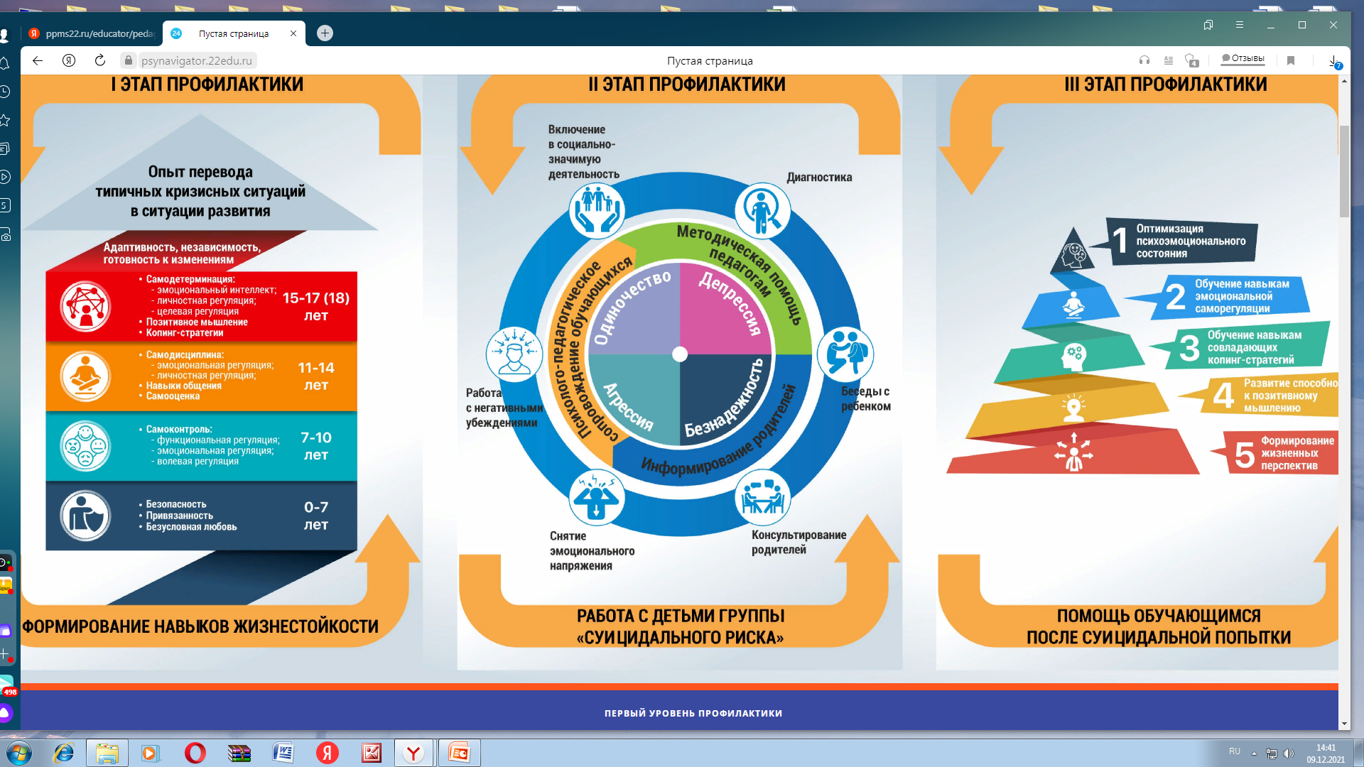

Slide 7
Признаки наличия системы профилактики антивитального поведения несовершеннолетних в образовательной организации
Действующий комплексный план по суицидальной превенции несовершеннолетних (составленный с учетом рекомендаций актуальных нормативно-правовых документов, скорректированный в соответствии с собственными ресурсами)
Диагностические исследования на выявление обучающихся с высоким уровнем суицидального риска
Алгоритм действий в ситуации угрозы суицида в ОО (конкретизированный в своих условиях)
Организация мероприятий для повышения компетентности педагогов в вопросах предупреждения антивитального поведения несовершеннолетних и действий в условиях угрозы совершения суицида
Проведение мероприятий для родителей (законных представителей) по формированию культуры профилактики суицидального поведения и обращения за психологической и психиатрической помощью
Наличие информации по вопросам профилактики антивитального (суицидального) поведения и получения психологической помощи для обучающихся, их родителей (законных представителей) и педагогов на сайте образовательной организации

Slide 8
ПОВЫШЕНИЕ ПРОФЕССИОНАЛЬНОЙ КОМПЕТЕНТНОСТИ ПЕДАГОГОВ В ВОПРОСАХ ВЫЯВЛЕНИЯ И ПРЕДУПРЕЖДЕНИЯ СУИЦИДАЛЬНОГО ПОВЕДЕНИЯ
У НЕСОВЕРШЕННОЛЕТНИХ
обучающие семинары, тренинги для педагогов, педагогов-психологов, социальных педагогов образовательных организаций Брянской области;
мастер-классы, практические занятия в рамках межведомственной областной «Школы психологии»;
обобщение и распространение лучшего опыта в рамках конкурса профессионального мастерства «Педагог-психолог»;
обучение на курсах повышения квалификации, вебинары в режиме ВКС, самообразование;
индивидуальные и групповые методические консультации педагогов;
выступление специалистов на заседаниях педагогических советов и методических объединений;
Размещение методических материалов на сайте ГАУ «ЦППМСП», сайтах ОУ

Slide 9
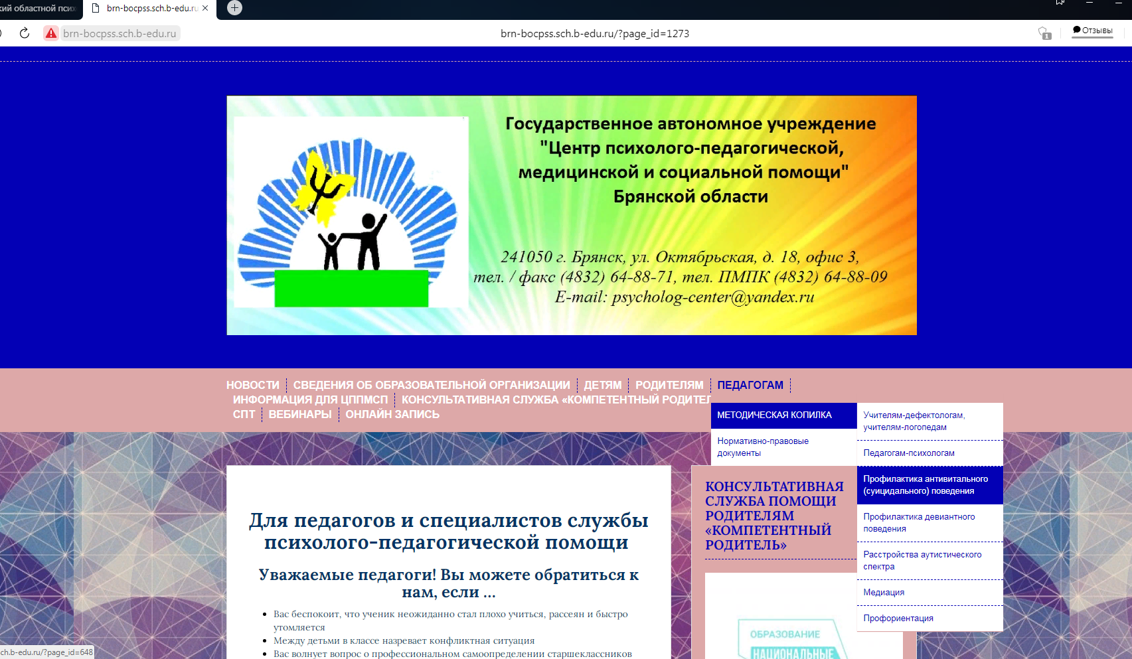
МЕТОДИЧЕСКАЯ ПОМОЩЬ ПЕДАГОГАМ ПО ВОПРОСАМ ПРОФИЛАКТИКИ СУИЦИДАЛЬНОГО ПОВЕДЕНИЯ У ДЕТЕЙ
brn-bocpss.sch.b-edu.ru
ПЕДАГОГАМ МЕТОДИЧЕСКАЯ КОПИЛКА ПРОФИЛАКТИКА АНТИВИТАЛЬНОГО (СУИЦИДАЛЬНОГО ПОВЕДЕНИЯ)

Slide 10
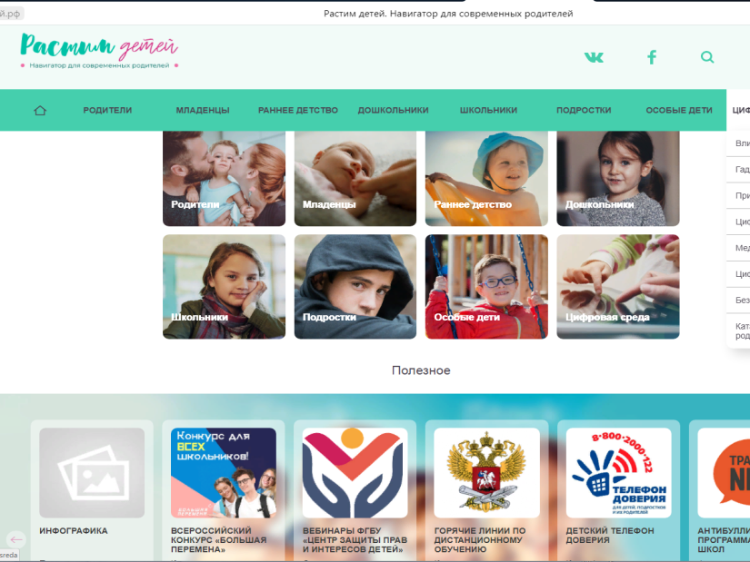
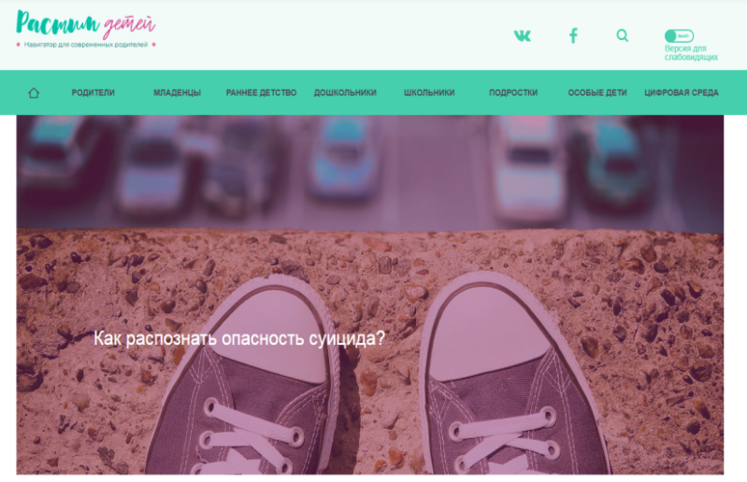
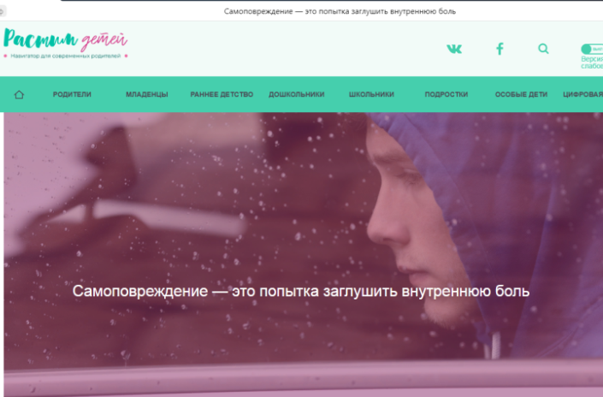

ИНФОРМИРОВАНИЕ ДЕТЕЙ, РОДИТЕЛЕЙ И ПЕДАГОГОВ
ОБ АДРЕСАХ ПСИХОЛОГИЧЕСКОЙ ПОМОЩИ,
СЛУЖБАХ И СПОСОБАХ ПОЛУЧЕНИЯ ЭКСТРЕННОЙ ПСИХОЛОГИЧЕСКОЙ ПОМОЩИ В КРИЗИСНЫХ СИТУАЦИЯХ
https://растимдетей.рф/
Навигатор для современных родителей

Slide 11
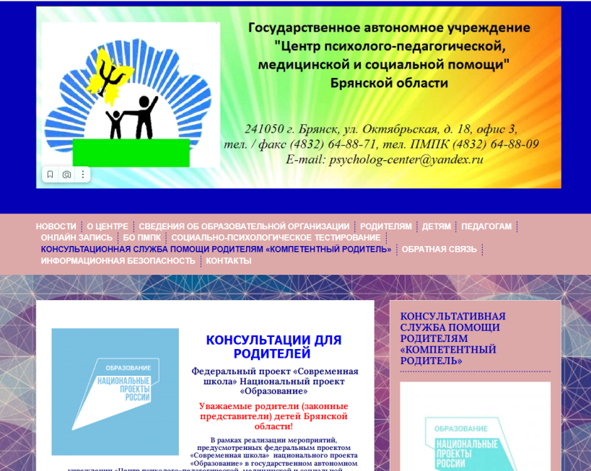
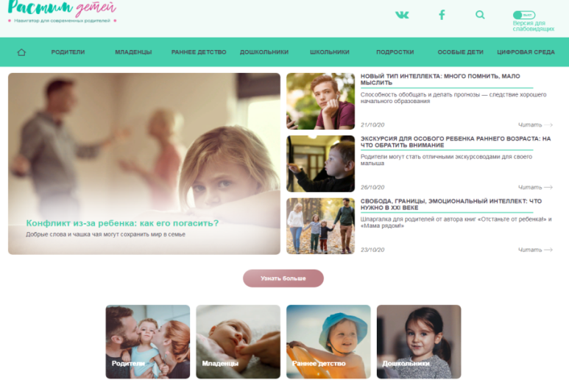
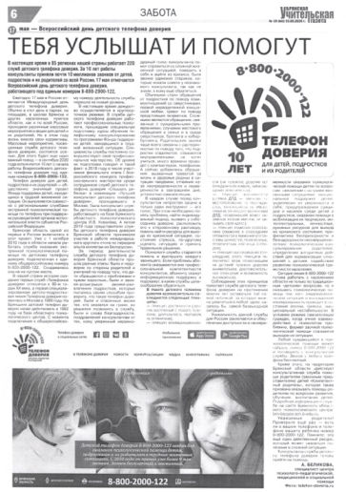
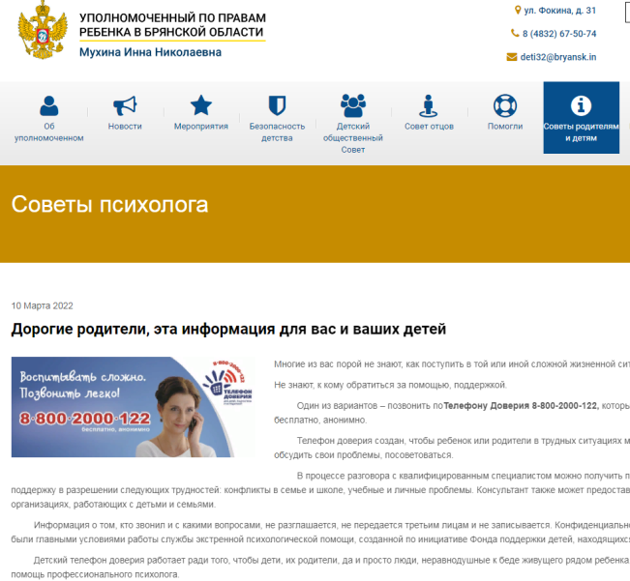

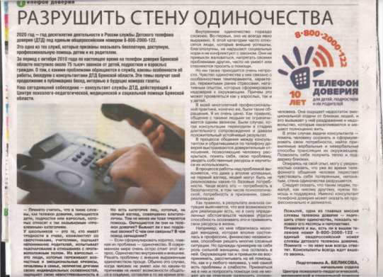
ФЕДЕРАЛЬНЫЙ ПОРТАЛ ИНФОРМАЦИОННОЙ ПОДДЕРЖКИ РОДИТЕЛЕЙ «РАСТИМ ДЕТЕЙ.РФ»
brn-bocpss.sch.b-edu.ru
ГАУ «ЦППМСП»
ФГБУ «ЦЕНТР ЗАЩИТЫ ПРАВ
И ИНТЕРЕСОВ ДЕТЕЙ»

Slide 12
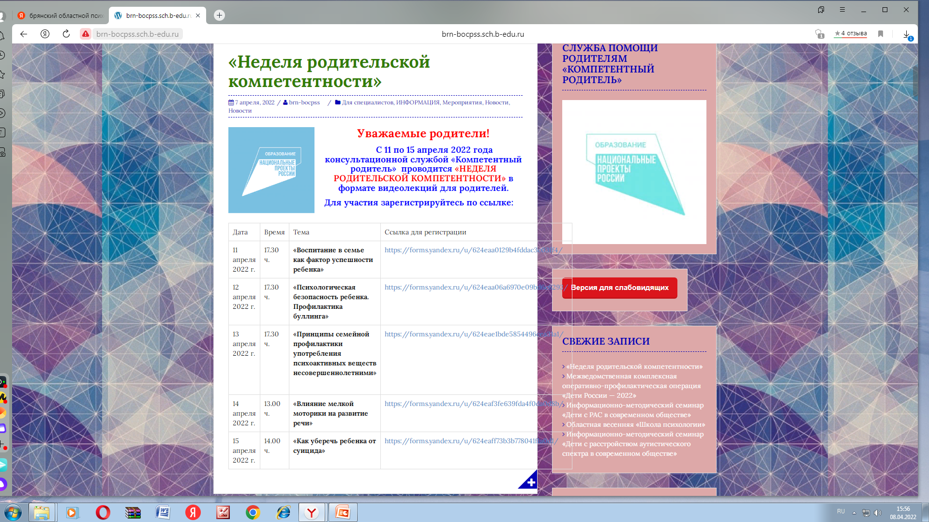
ВИДЕОЛЕКЦИИ ДЛЯ РОДИТЕЛЕЙ в рамках «НЕДЕЛИ РОДИТЕЛЬСКОЙ КОМПЕТЕНТНОСТИ»
Бесплатные просветительские мероприятия для родительской общественности с целью повышения психологической грамотности
«КАК УБЕРЕЧЬ РЕБЕНКА ОТ СУИЦИДА»
https://us04web.zoom.us/j/73368739460?pwd=c-L289uEKq4CroiBgZLLIVe7TtVerH.1

Slide 13
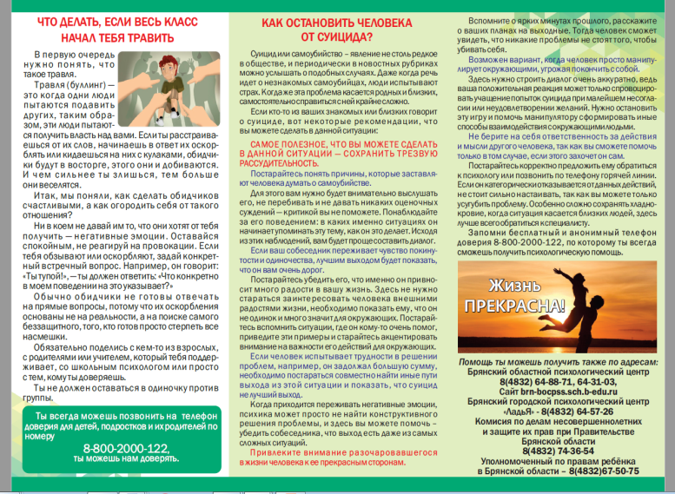
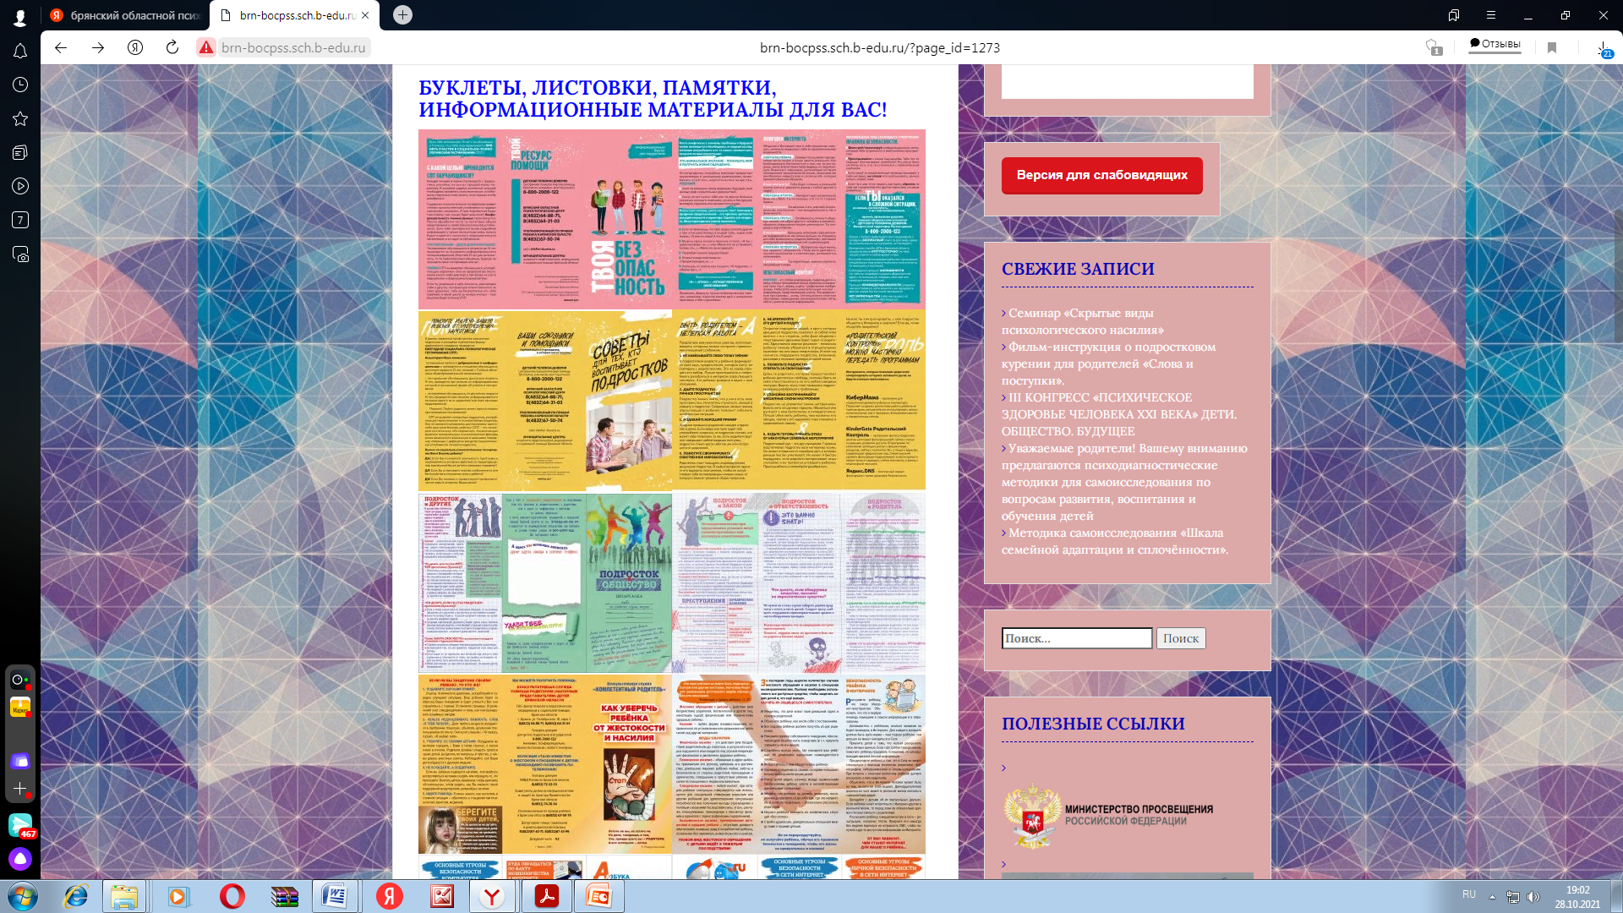
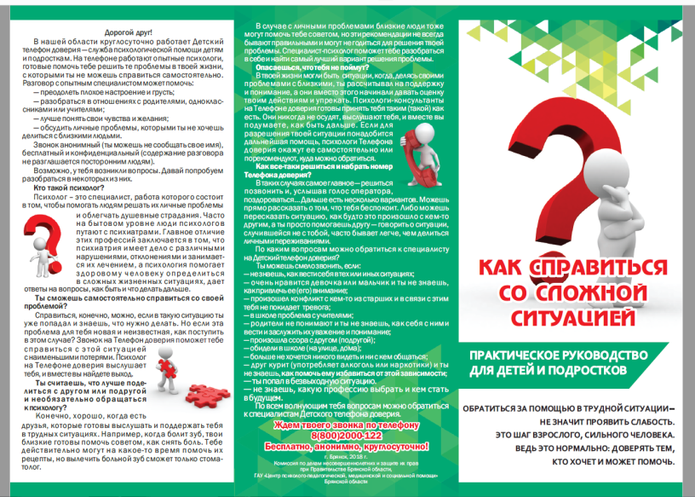


РАЗРАБОТКА и РАСПРОСТРАНЕНИЕ ТЕМАТИЧЕСКИХ БУКЛЕТОВ ДЛЯ ПОДРОСТКОВ И РОДИТЕЛЕЙ

Slide 14
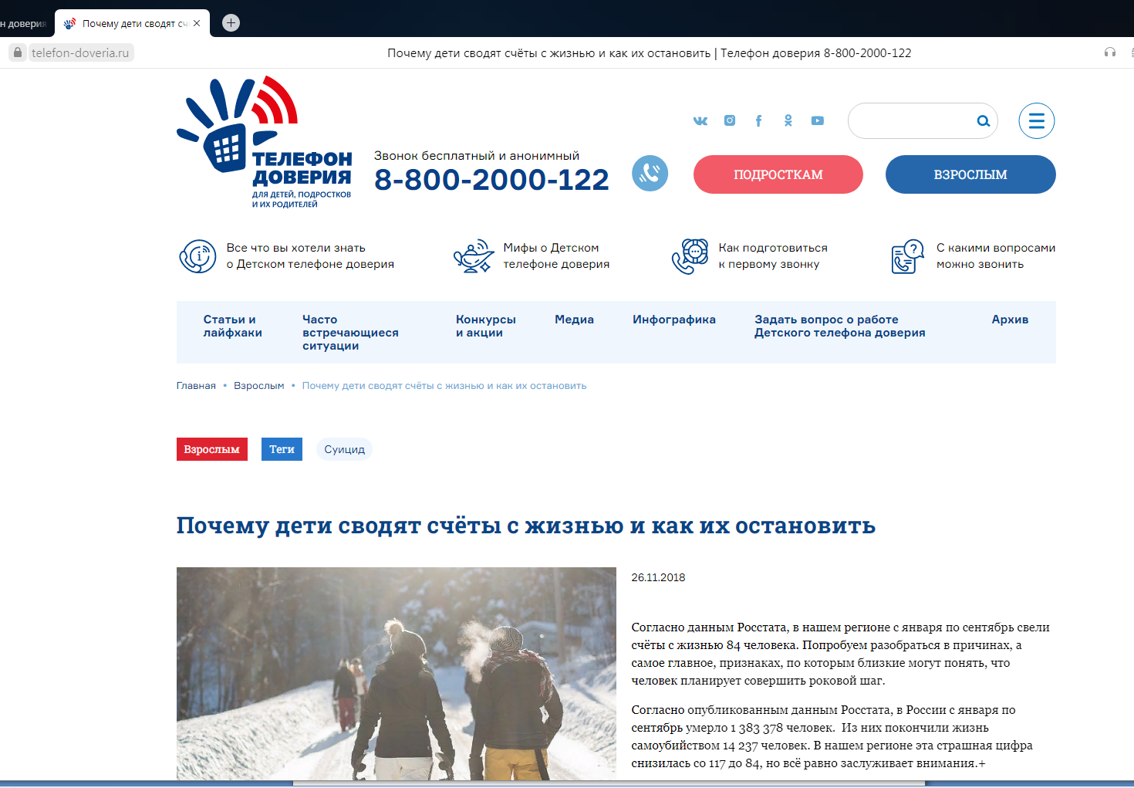
https://telefon-doveria.ru/

Slide 15
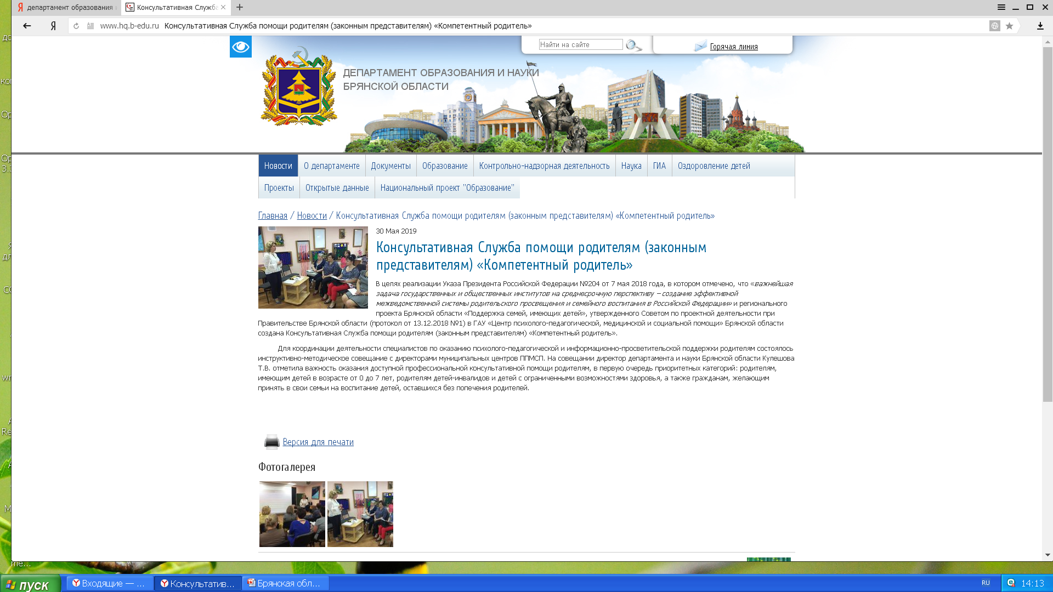



ОКАЗАНИЕ КОНСУЛЬТАЦИОННОЙ ПОМОЩИ ГРАЖДАНАМ, ИМЕЮЩИМ ДЕТЕЙ, ПРОЖИВАЮЩИМ
В БРЯНСКОЙ ОБЛАСТИ
(в рамках реализации федерального проекта «Современная школа» национального проекта «ОБРАЗОВАНИЕ»)

